Slide 1
Пассивный залог в Present Simple
Чтобы образовать Present Simple Passive, нужно использовать форму глагола to be (am, is, are) и третью форму (Past Participle) основного глагола.
Утвердительные предложения: подлежащее + is/are + третья форма глагола (Past Participle).
Отрицательные предложения: подлежащее + is/are + not + третья форма глагола.
Вопросительные предложения: is/are + подлежащее + третья форма глагола?

Slide 2
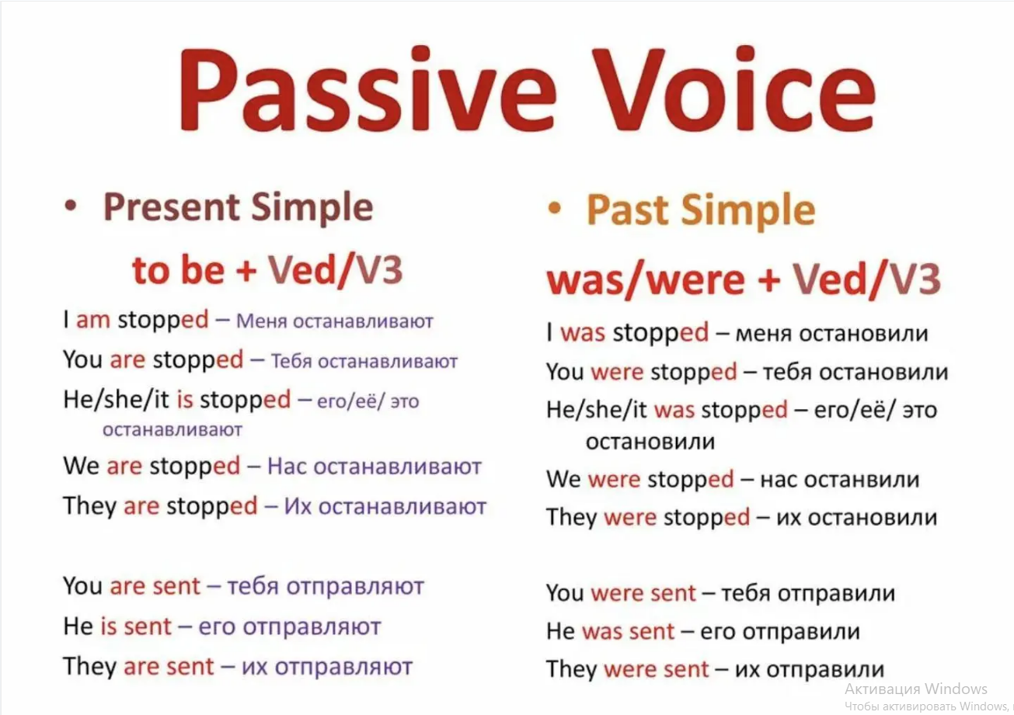

Slide 3
Когда использовать пассивный залог в Present Simple:
1. Когда неизвестно, кто выполняет действие:
The streets are cleaned every morning.
(Улицы убираются каждое утро).
2. Когда важно само действие, а не кто его выполняет:
English is spoken in many countries.
(На английском говорят во многих странах).
3. Когда исполняющего действие не хотят называть (например, чтобы избежать обвинений):
A mistake was made in the report.
(В отчёте была допущена ошибка).

Slide 4
Пассивный залог в Past Simple используется, когда говорят о фактах, которые произошли в прошлом, и акцент делают на само действие, а не на того, кто его совершил.

